Slide 1


«День Победы»
Подготовила Журавлёва Г.С.
МБДОУ «Детский сад №83»
2020

Slide 2

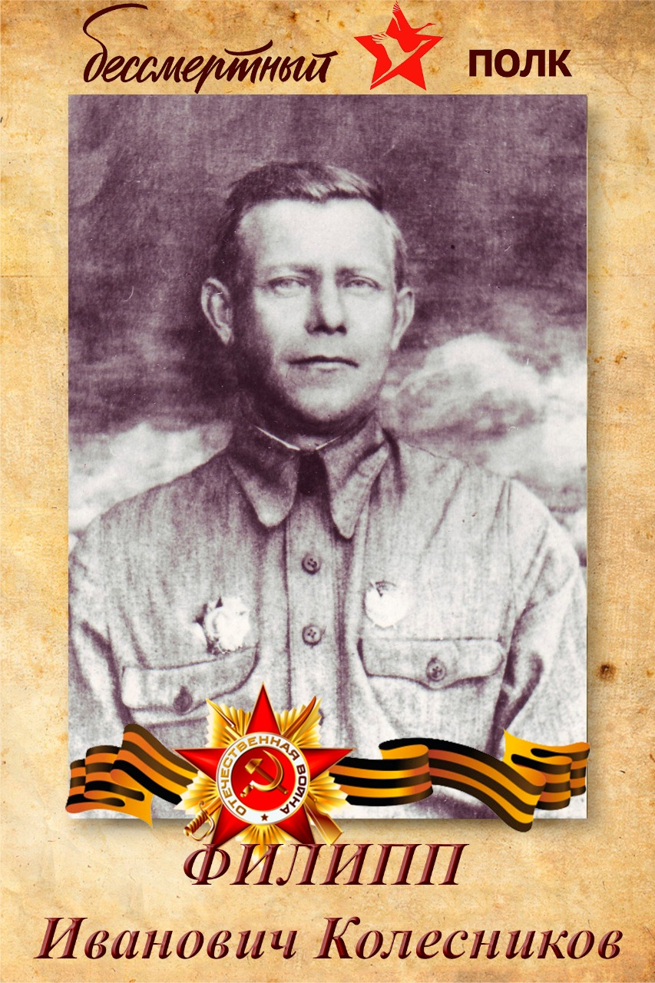
Цель: Сформировать знания у детей о празднике «День Победы», воспитание детей в духе патриотизма.
Колесников Филипп Иванович родился 21 октября 1905 г. в ст.Новодеревянковской, в батрацкой семье. Окончил 7 классов. Трудовую деятельность начал в работниках по найму, в 1924 году вступил в коммуну «Красный козак» и через три года добровольно ушёл на службу в ряды Красной Армии. Служил в Ленинградском стрелковом полку и в 27 Краснознамённом полку 9 Донской дивизии. После увольнения работал в Новодеревянковском сельпо, заведующим Новодеревянковским ДСК, а в 1935-1941 гг.—в аппарате Новоминского РК ВКП (б).
Когда началась война, стал старшим инструктором всеобщего воинского обучения при Новоминском райвоенкомате .
20 февраля 1942 года ушел на фронт. Освобождал родную Кубань, командовал батальоном 1157-го стрелкового полка 351-й стрелковой дивизии, который первым вступил на территорию Каневского и Новоминского районов, вытесняя оккупантов. А 3 февраля 1944 г. на 1-м Украинском фронте в бою под Шепетовкой был тяжело ранен. Полгода провел в госпитале, потом служил в Ростове. Уволен в запас 12 августа 1944 года в звании капитана.
Родина отметила его орденами Александра Невского и Красного Знамени, множеством медалей, в том числе такими почетными, как «За оборону Кавказа», «За отвагу», «За боевые заслуги».
Задачи:
- Сообщить детям первоначальные сведения о Великой Отечественной войне. Дать знания о защитниках отечества.
- Воспитывать трепетное отношение к празднику Победы, уважение к заслугам и подвигам воинов Великой Отечественной войны желание помогать и заботиться о них.
- Активировать слуховые и зрительные анализаторы, развивать у детей воображение и мышление.
- Активизировать словарь: Родина, герой, ветеран, победа, солдат, армия, защитник.

Slide 3
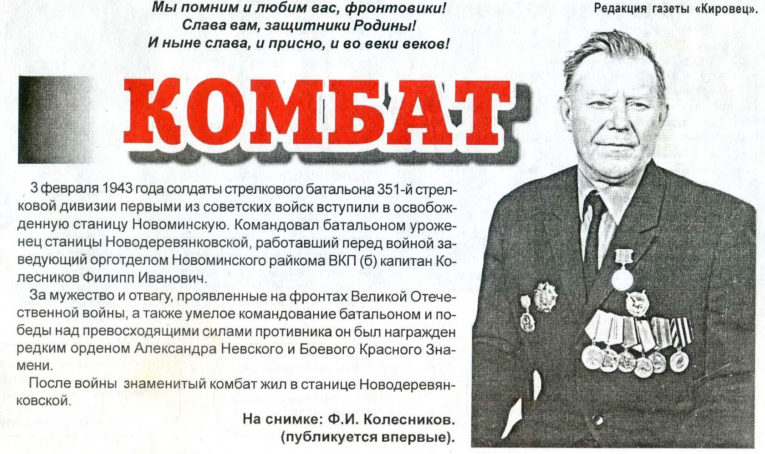

Slide 4
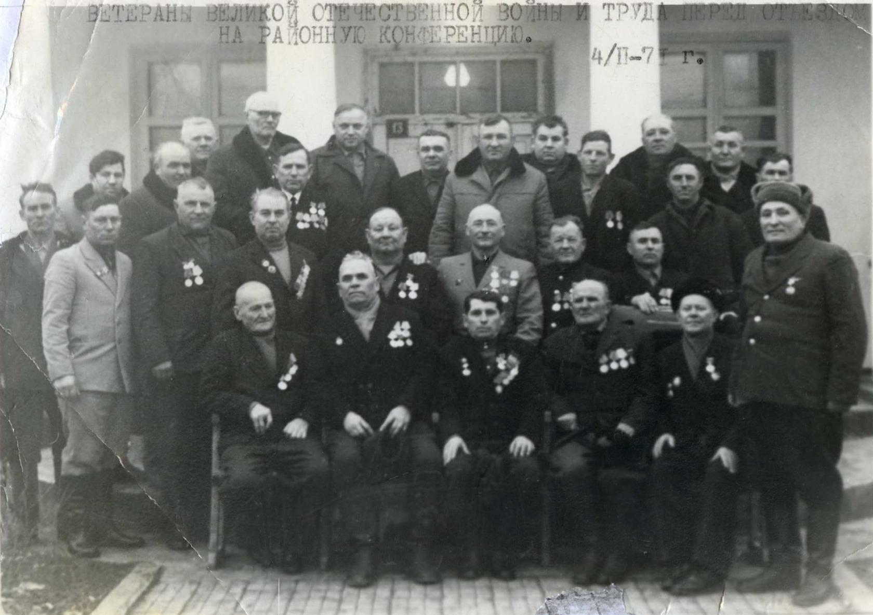
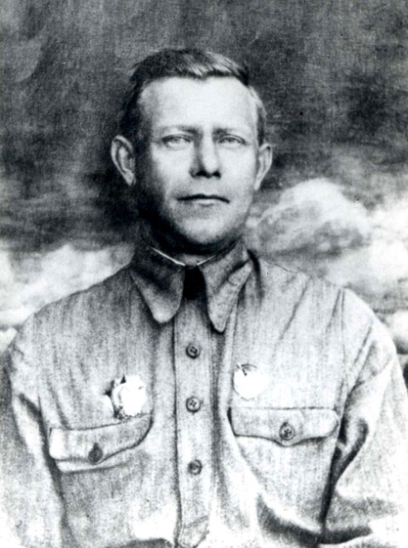
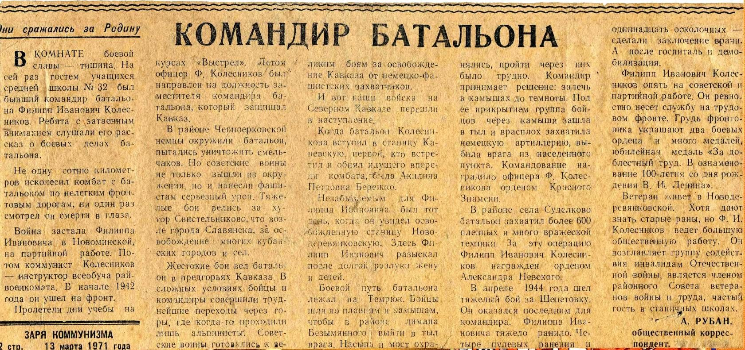

Slide 5
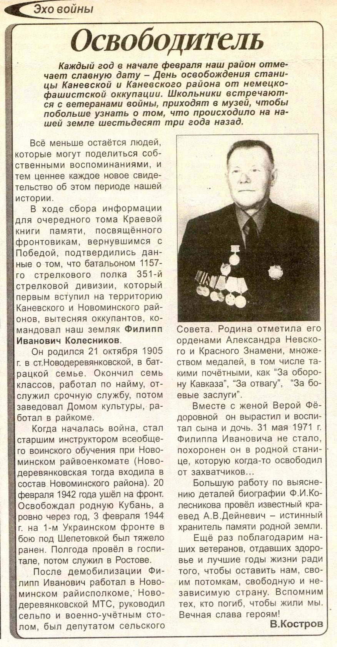
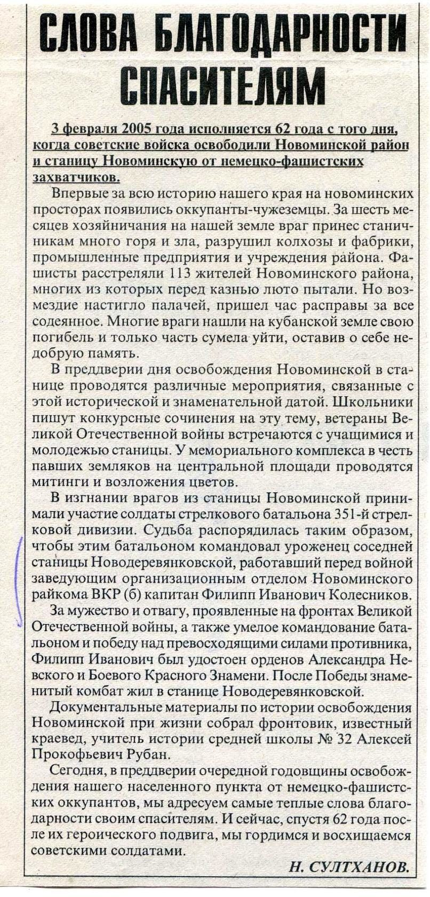

Slide 6
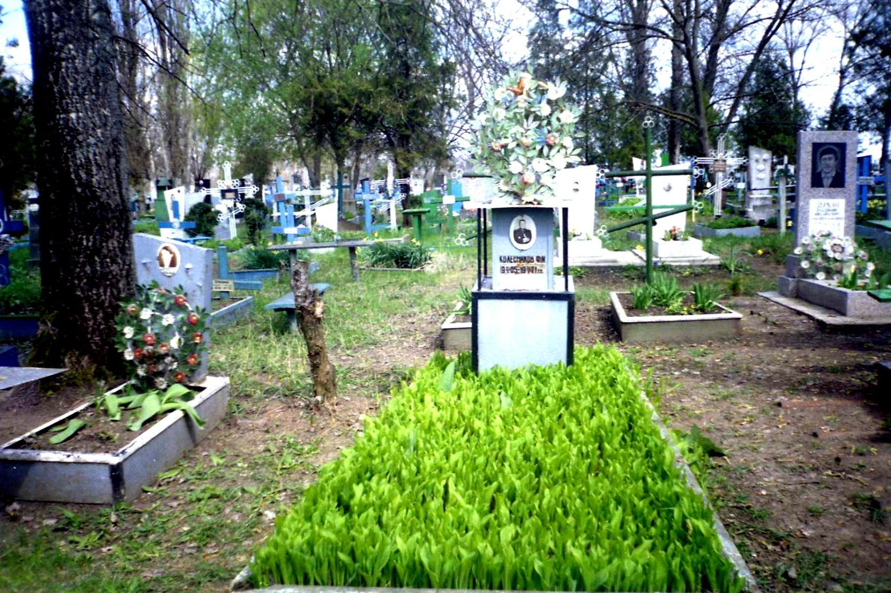
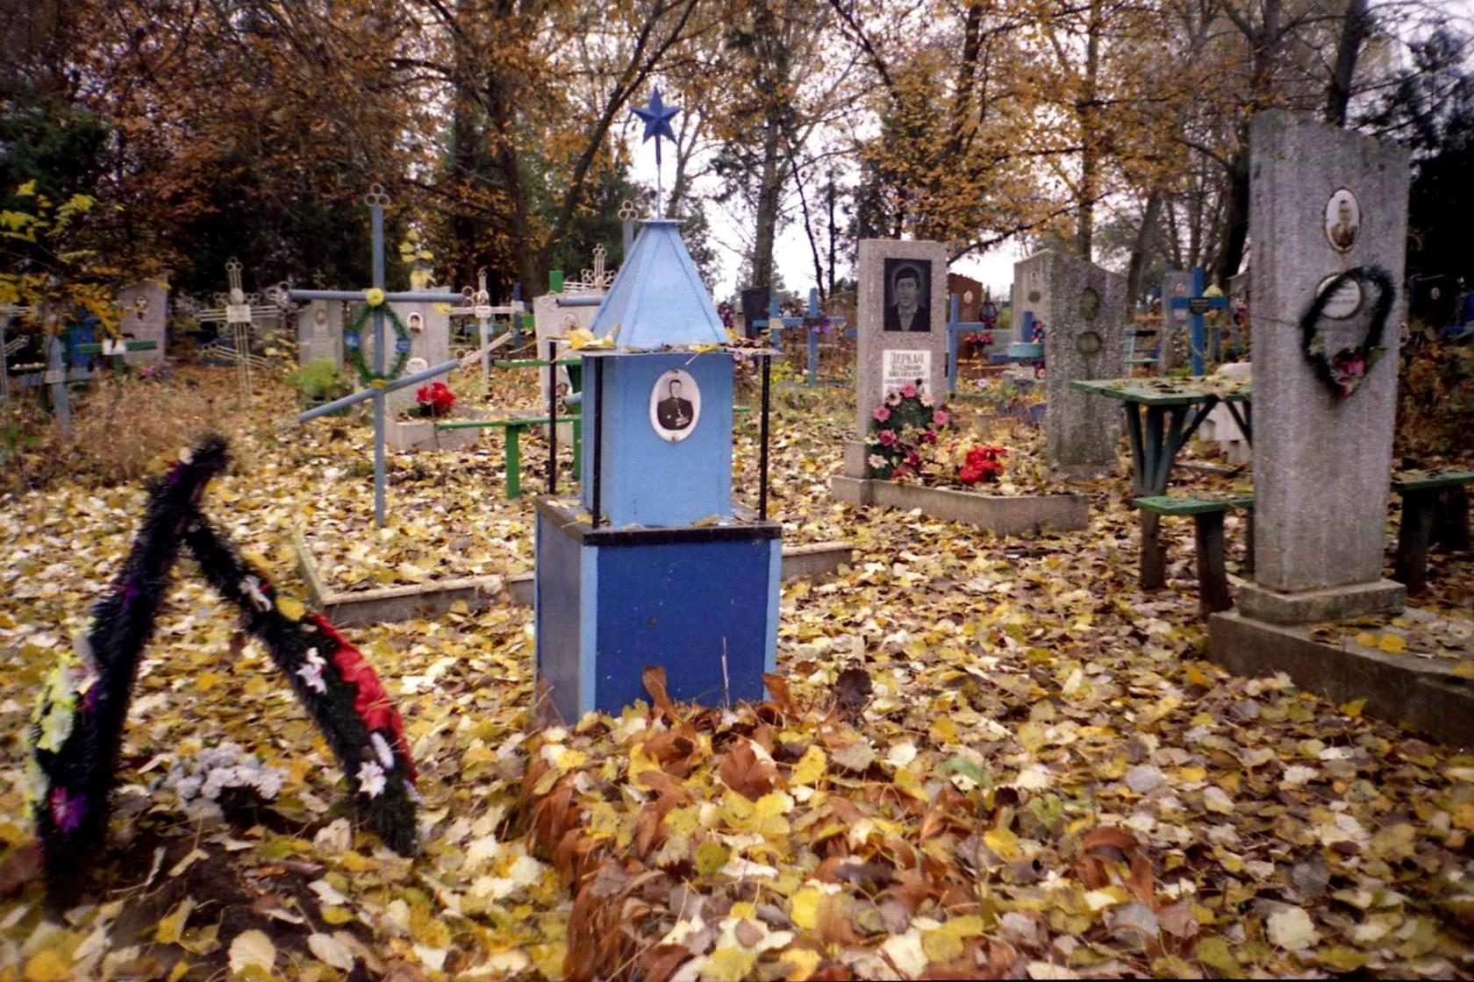
Тимуровская работа
2002 год 2006 год

Slide 7
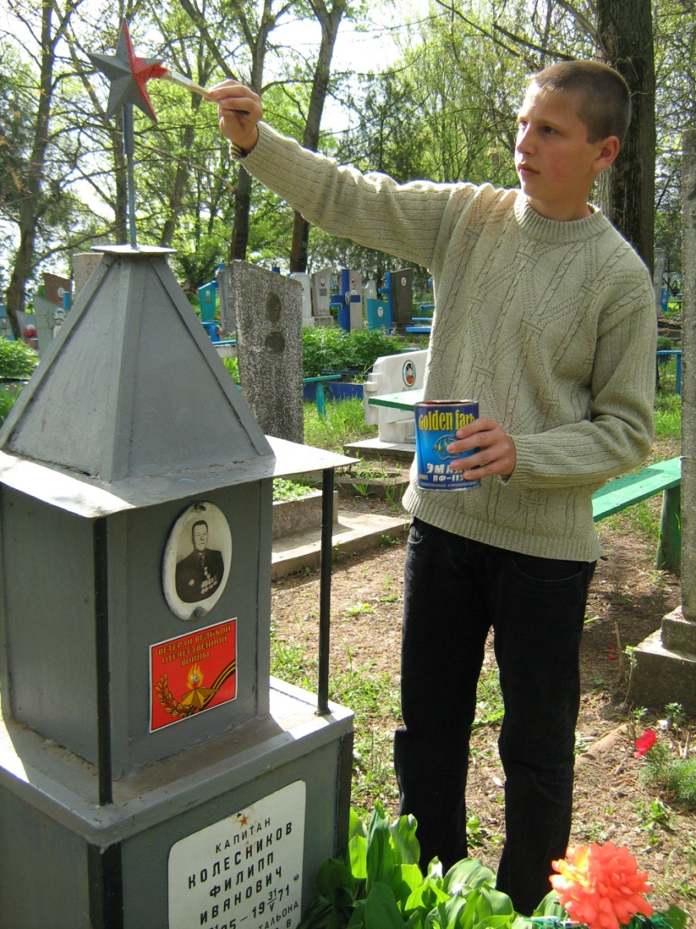

Учащиеся школы –участники акции
2010 год

Slide 8
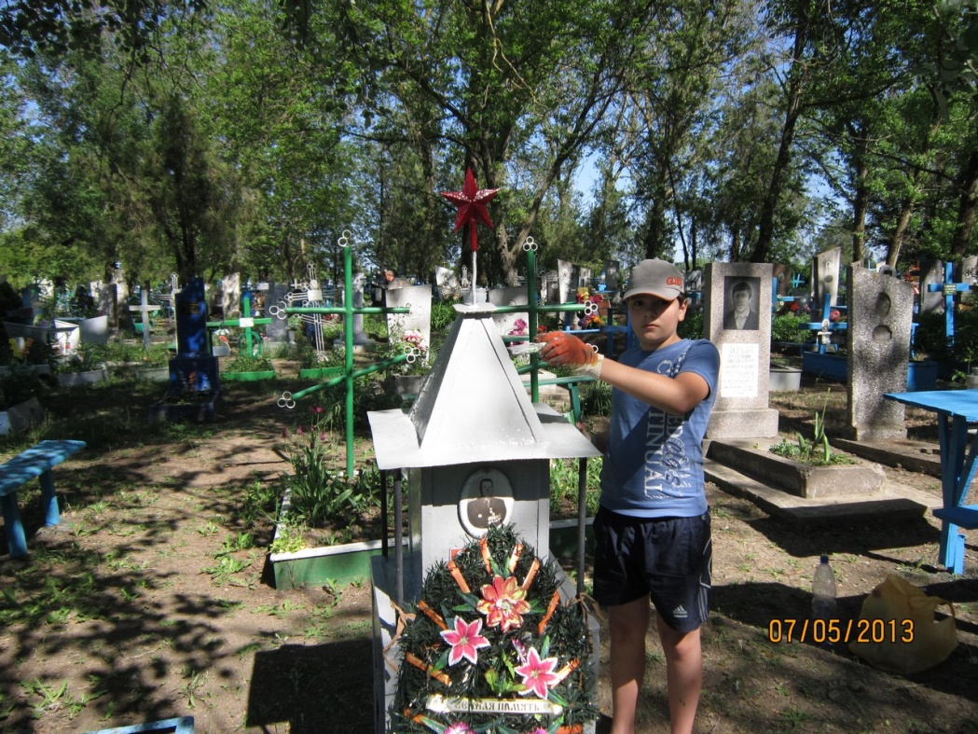
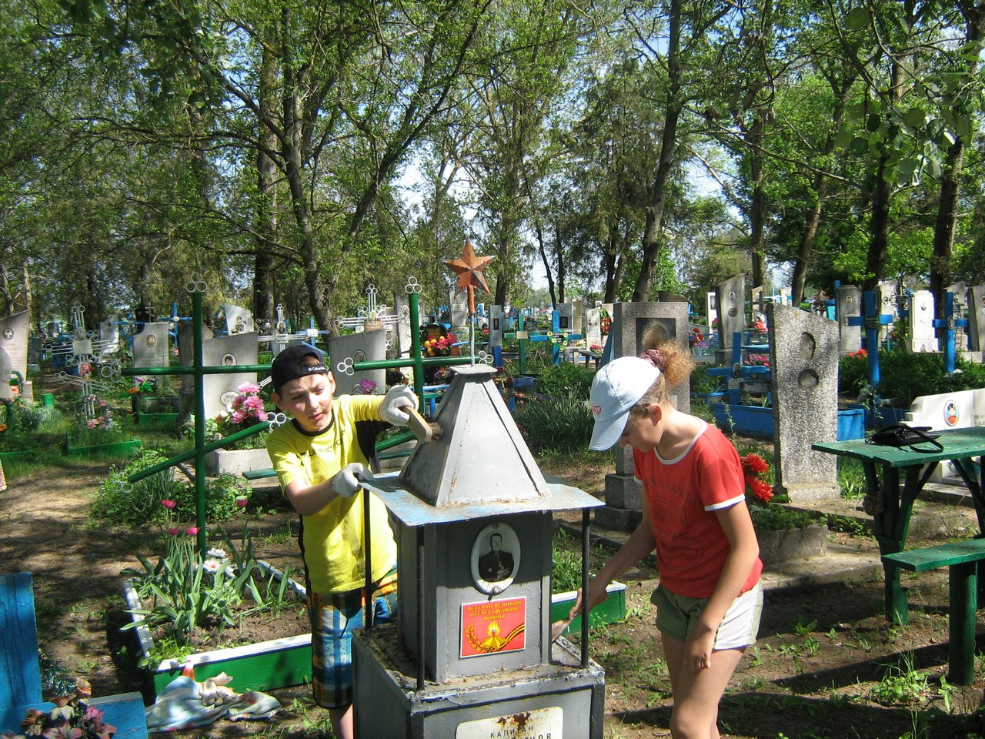
2013 год

Slide 9
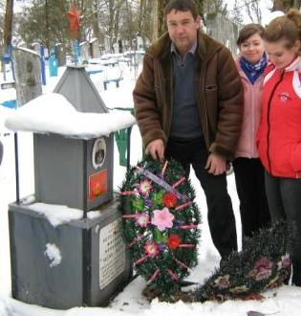
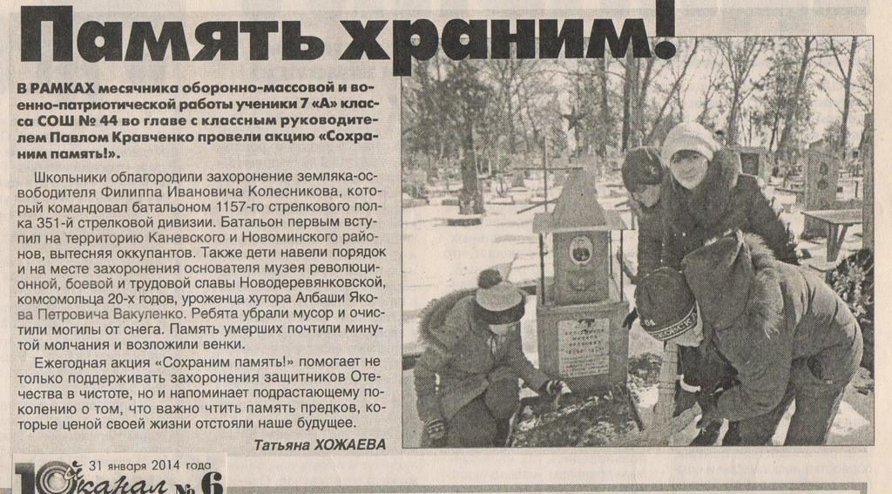
2014 год

Slide 10
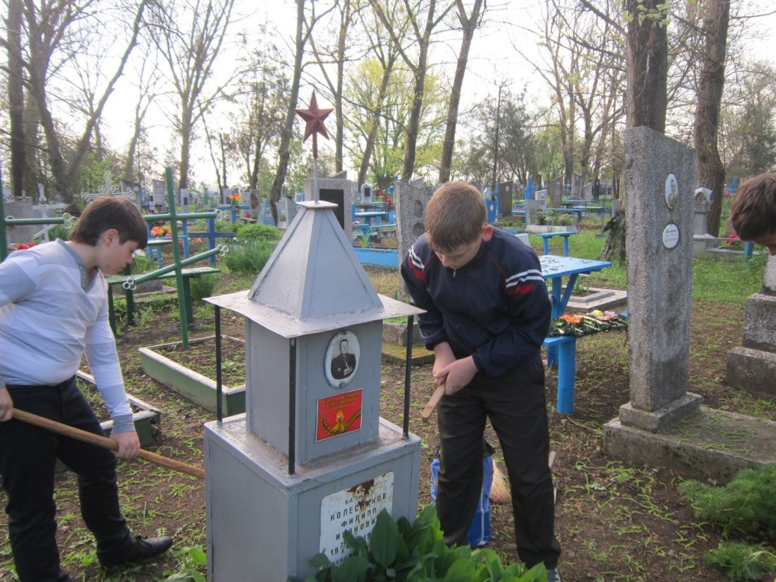
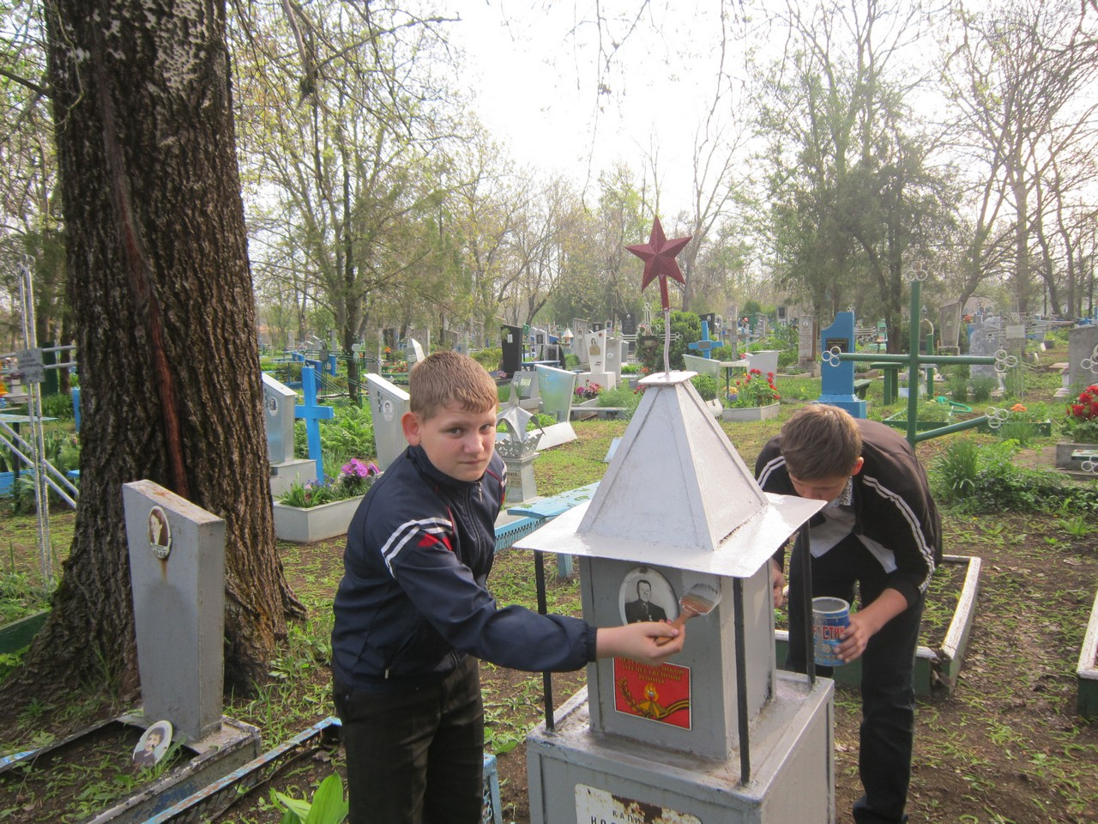
2014 год

Slide 11
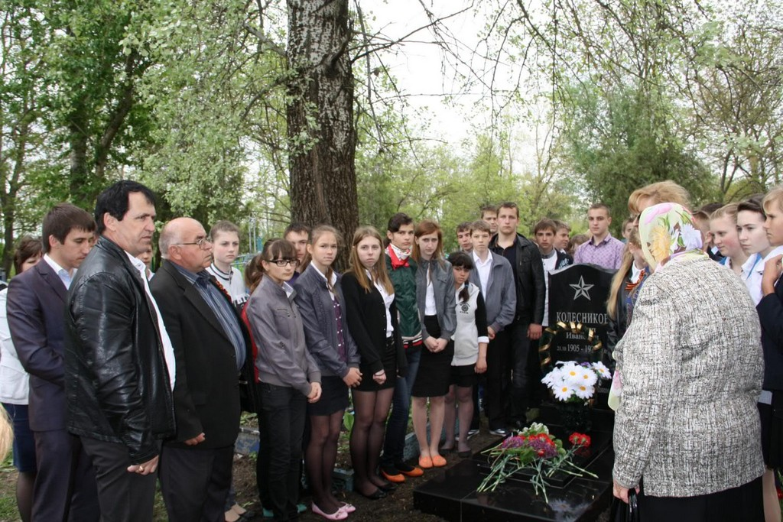
2015 год
6 мая 2015 года администрацией Новодеревянковского сельского поселения установлен паятник Ф.И.Колесникову на станичном кладбище

Slide 12
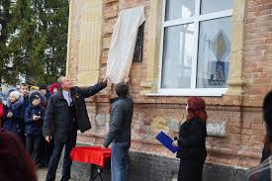
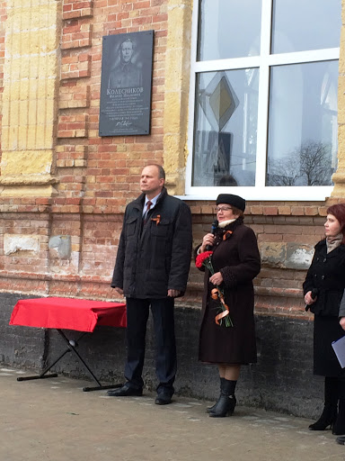
3 февраля 2018 года в станице Новоминской состоялось торжественное мероприятие, посвященное открытию мемориальной доски, установленной на здании СДК «Нива», в честь памяти Колесникова Филиппа Ивановича, командира 1-ого батальона 351-й стрелковой дивизии, под командованием которого бойцы освобождали станицы Новоминскую, Новодеревянковскую.

Slide 13
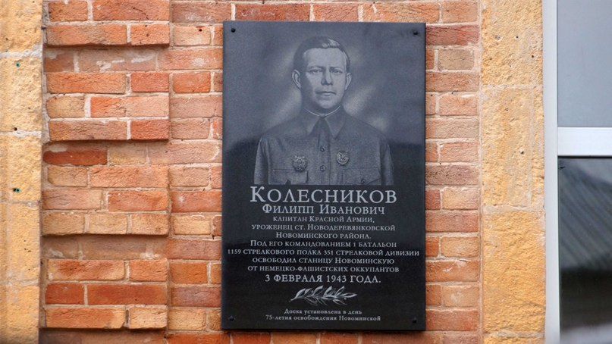
Освобождение Кубани началось 21 января 1943 г. с изгнания фашистов с территории Успенского района. Настал решающий час. Ранним утром 3 февраля 1943 года конные разведчики советских войск, преследуя панически отступающих фашистов, без боя вошли в Новоминскую, открыв тем самым новую страницу в её истории. Новоминской район был освобожден 5 – го февраля, 12 февраля советские войска освободили Краснодар

Slide 14
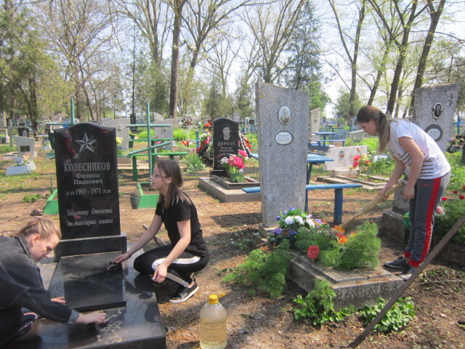
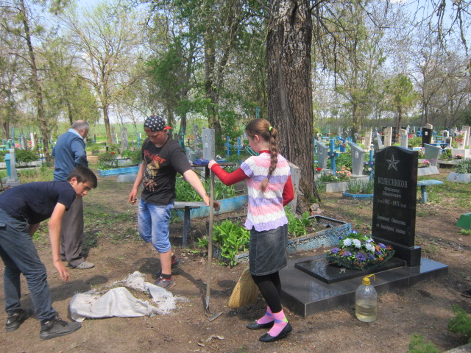
Дни единых действий по благоустройству памятников и мемориалов

Slide 15
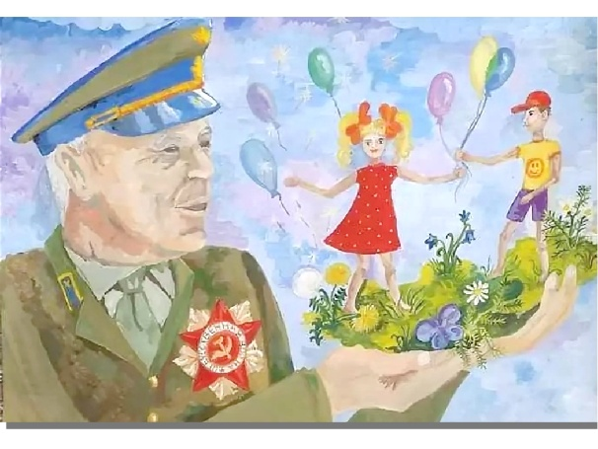
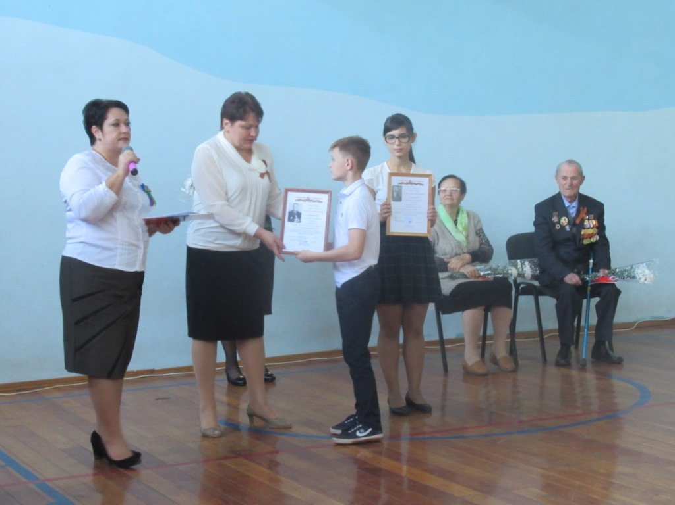
«Имя Героя-классу»
9 октября 2018 года коллективу учащихся
5 «Б» класса (кл.рук.Кравченко Павел Анатольевич) присвоено имя Филиппа Ивановича Колесникова.

Slide 16
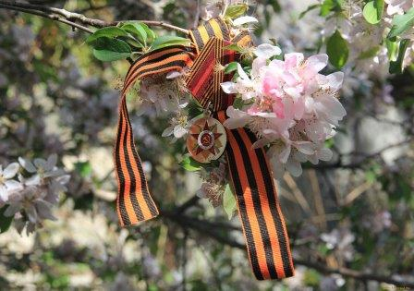
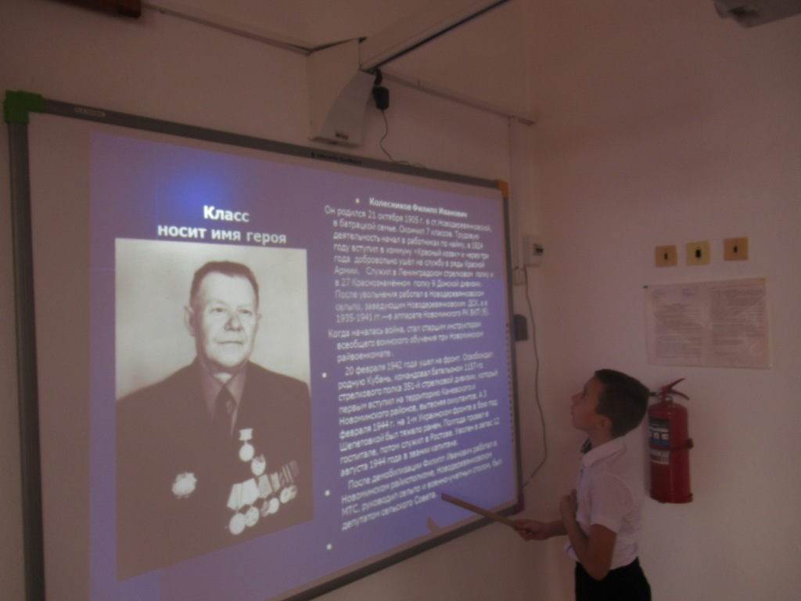
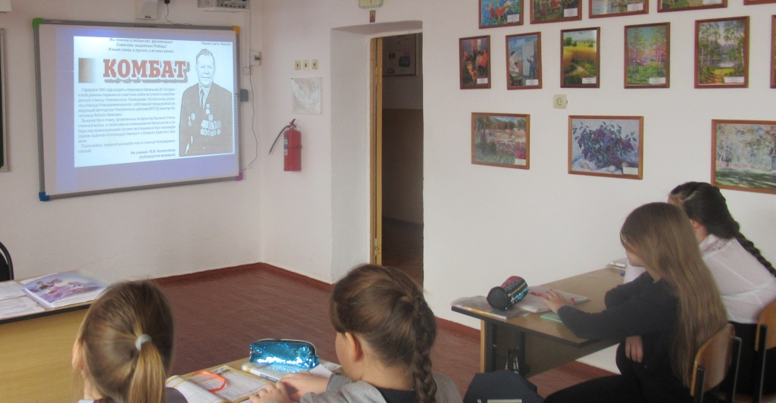

Slide 17
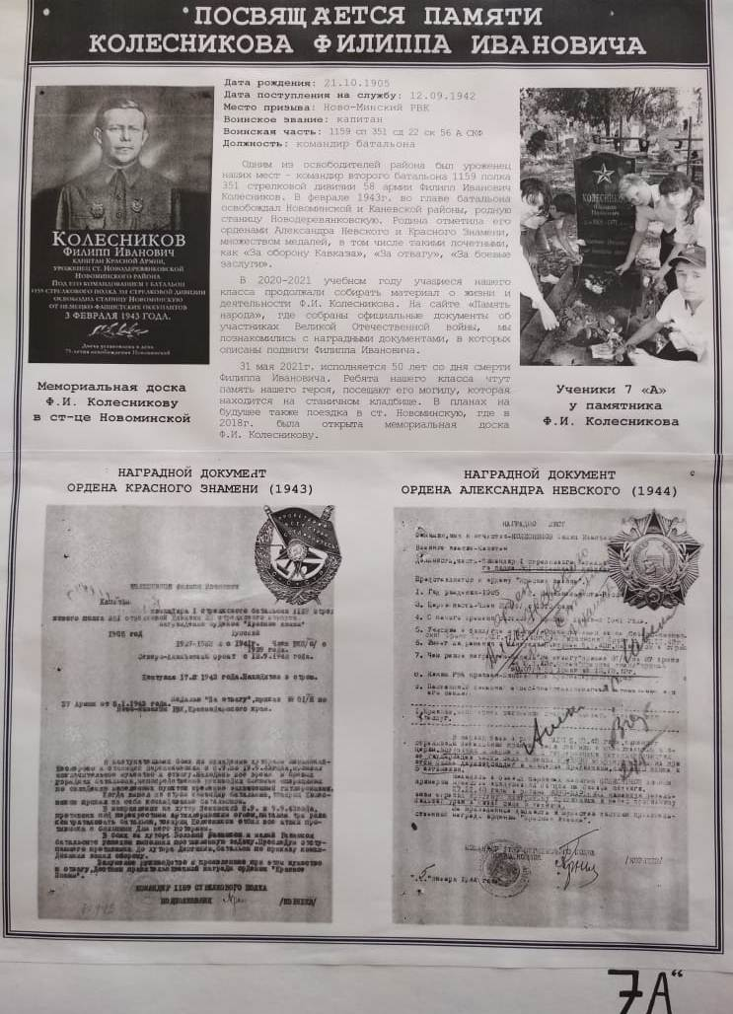
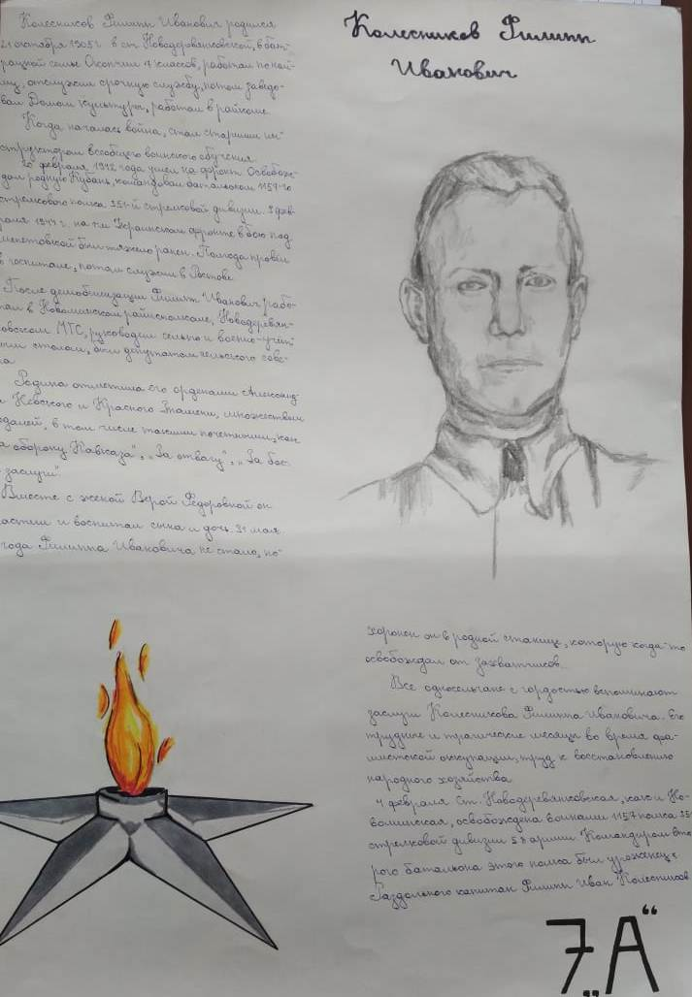
Наш класс носит имя Героя

Slide 18
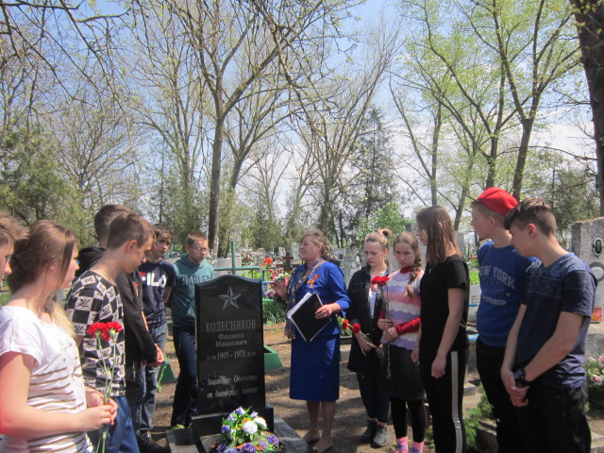
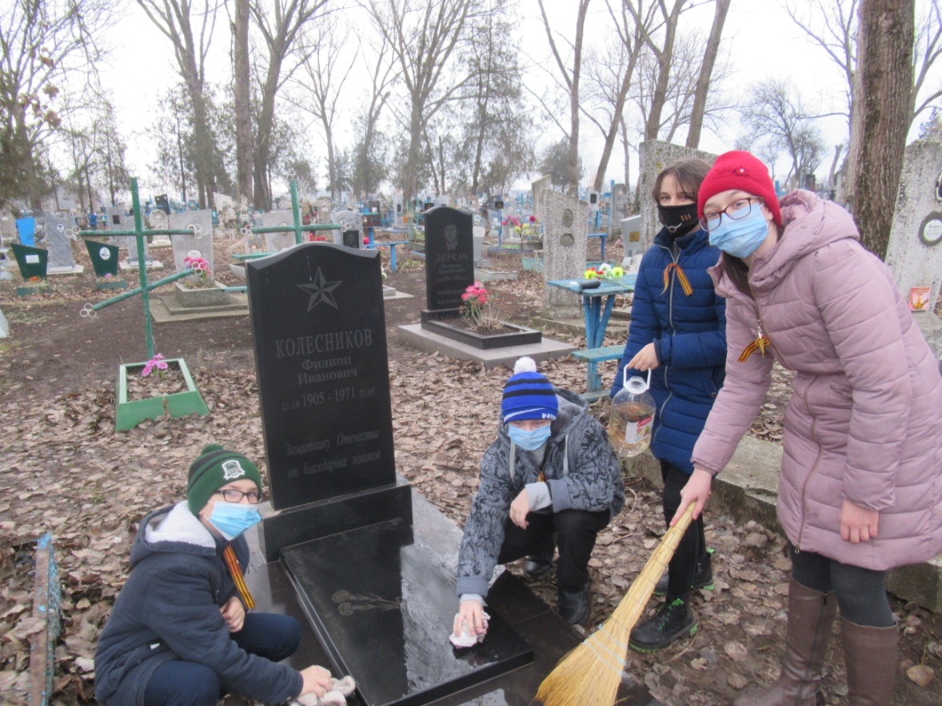
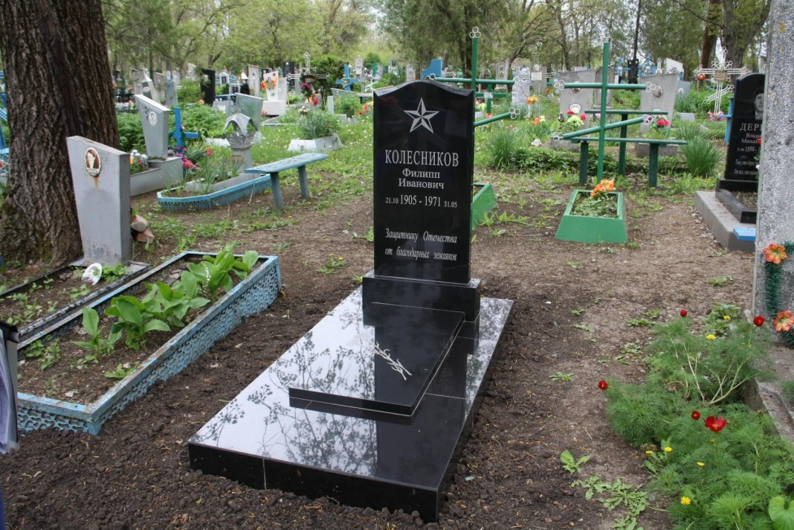
2019-2020 годы

Slide 19
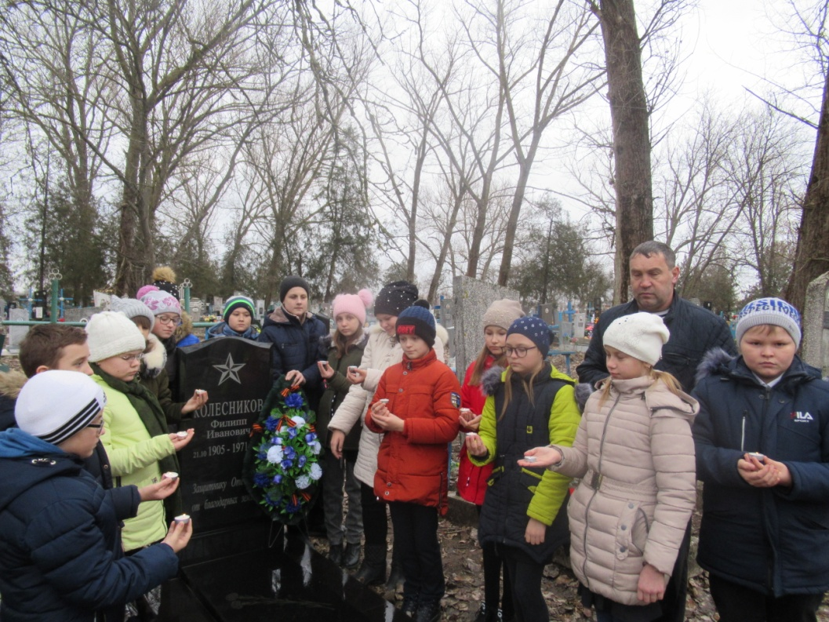
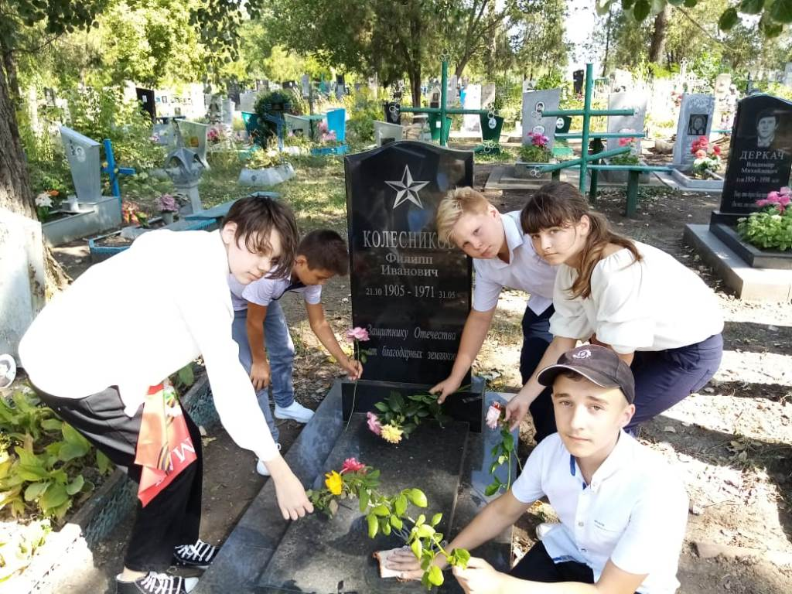
Акции
«Свеча Памяти» «Цветы Памяти»

Slide 20
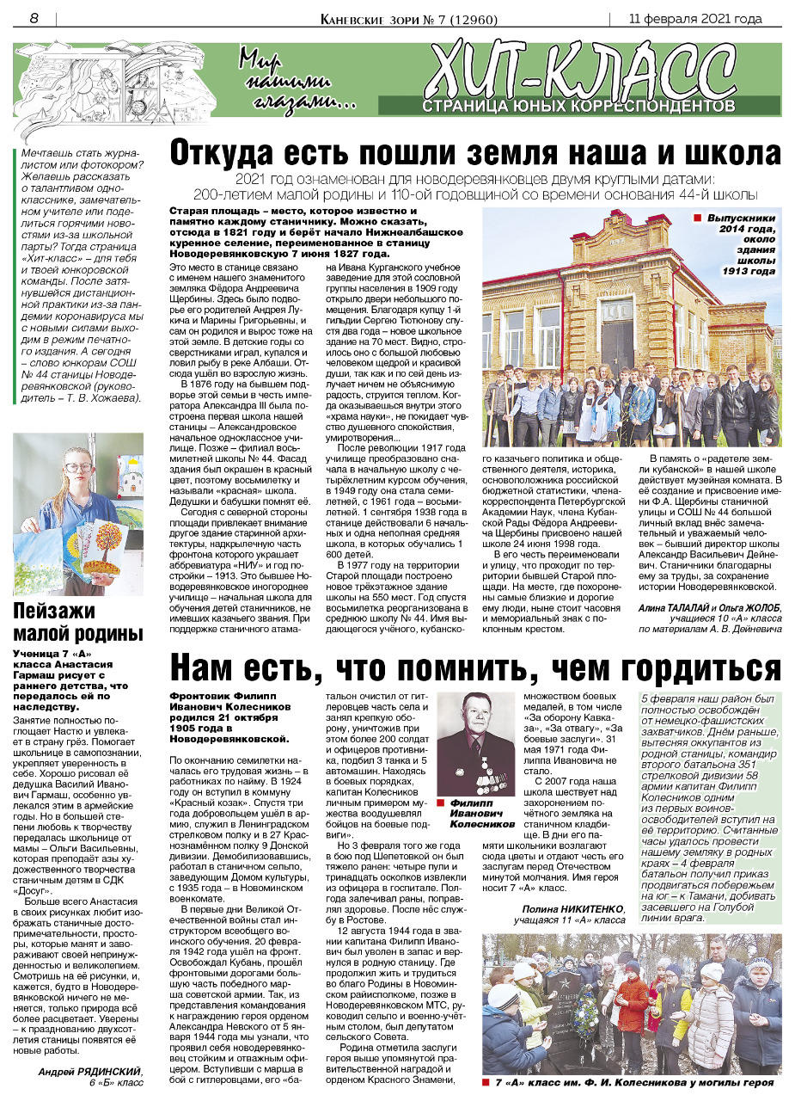
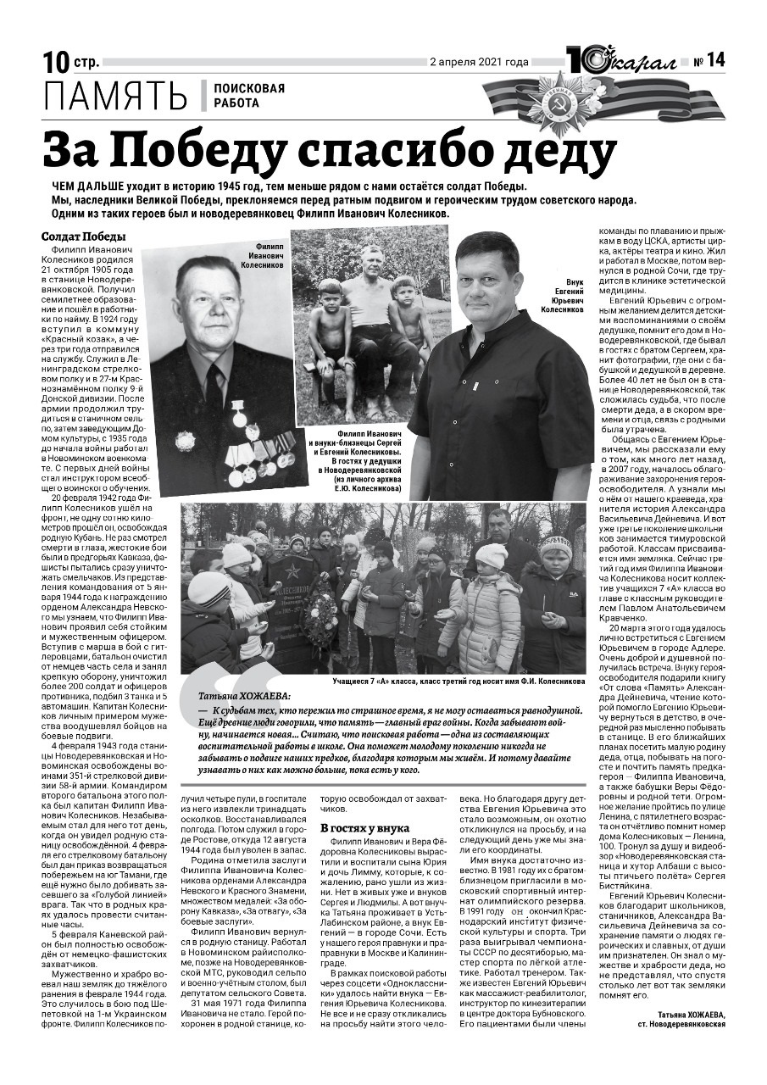

Slide 21
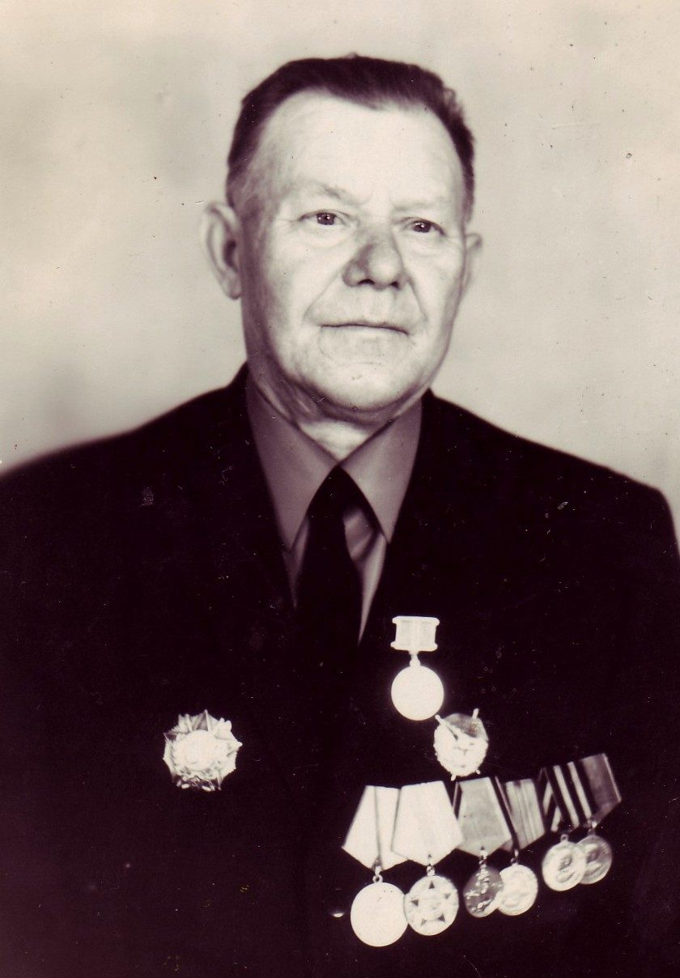

31 мая 1971 года -31 мая 2021 года
50 лет со дня смерти
Филиппа Ивановича Колесникова

Slide 22



